Slide 1






CHÀO MỪNG CÁC EM HỌC SINH
ĐẾN VỚI BÀI HỌC ĐỊA LÍ 7

Slide 2
LỚP
7
CHƯƠNG 2. CHÂU Á
ĐỊA LÍ
BÀI 5. VỊ TRÍ ĐỊA LÍ,
ĐẶC ĐIỂM TỰ NHIÊN CHÂU Á
1
VỊ TRÍ ĐỊA LÍ, HÌNH DẠNG VÀ KÍCH THƯỚC
2
ĐẶC ĐIỂM TỰ NHIÊN

Slide 3

Các em xem đoạn video và trả lời các câu hỏi sau:
1. Đoạn video nói về châu lục nào?
2. Em hãy trình bày một vài thông tin em biết về châu lục này?

Slide 4


Slide 5


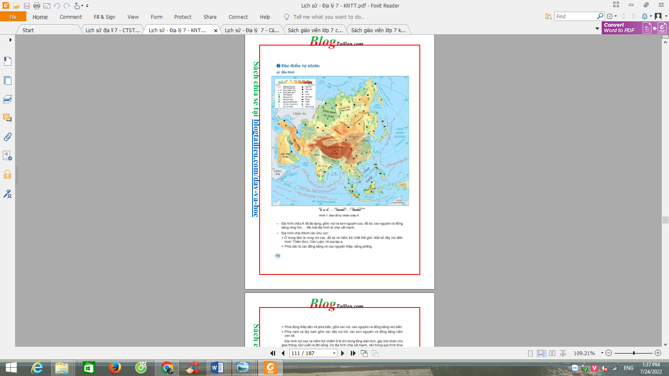


BÀI 5
VỊ TRÍ ĐỊA LÍ, ĐẶC ĐIỂM TỰ NHIÊN CHÂU Á
1
Vị trí địa lí, kích thước và hình dạng
Quan sát bản đồ (hình 1), đọc tài liệu SGK/109, em hãy:
1. Xác định vị trí châu Á trên bản đồ.
2. Trình bày đặc điểm vị trí địa lí, hình dạng và kích thước châu Á.
Mũi Đê-giơ-nep
Chê-liu-xkin
Mũi Ba-ba
Pi-ai

Slide 6
BÀI 5
VỊ TRÍ ĐỊA LÍ, ĐẶC ĐIỂM TỰ NHIÊN CHÂU Á
1
Vị trí địa lí, kích thước và hình dạng
Quan sát bản đồ (hình 1), đọc tài liệu SGK/109, em hãy:
1. Xác định vị trí châu Á trên bản đồ.
2. Trình bày đặc điểm vị trí địa lí, hình dạng và kích thước châu Á.
- Vị trí châu Á:
+ Nằm ở bán cầu Bắc, trải dài từ vùng Xích đạo đến vùng cực Bắc.
+ Thuộc bán cầu Đông: Từ gần 30º Đ đến gần 170º T.
+ Tiếp giáp với 2 châu lục (châu Âu, châu Phi) và ba đại dương lớn (Bắc Băng Dương, Thái Bình Dương, Địa Trung Hải).

Slide 7
BÀI 5
VỊ TRÍ ĐỊA LÍ, ĐẶC ĐIỂM TỰ NHIÊN CHÂU Á
1
Vị trí địa lí, kích thước và hình dạng
Quan sát bản đồ (hình 1), đọc tài liệu SGK/109, em hãy:
1. Xác định vị trí châu Á trên bản đồ.
2. Trình bày đặc điểm vị trí địa lí, hình dạng và kích thước châu Á.
- Châu Á có diện tích 44,4 triệu km2, là châu lục lớn nhất thế giới.
- Châu Á có dạng hình khối.
+ Theo chiều bắc - nam, châu Á kéo dài khoảng 8 500 km, từ trên vòng cực Bắc xuống phía nam Xích đạo.
+ Theo chiều đông - tây, nơi rộng nhất khoảng 9 200 km, trải từ ven Địa Trung Hải tới ven Thái Bình Dương.
+ Tiếp giáp với 2 châu lục (châu Âu, châu Phi) và ba đại dương lớn (Bắc Băng Dương, Thái Bình Dương, Địa Trung Hải).

Slide 8
8500km
9200km

Slide 9
BÀI 5
VỊ TRÍ ĐỊA LÍ, ĐẶC ĐIỂM TỰ NHIÊN CHÂU Á
1
Quan sát bản đồ (hình 1), đọc tài liệu SGK/109, em hãy:
1. Xác định vị trí châu Á trên bản đồ.
2. Trình bày đặc điểm vị trí địa lí, hình dạng và kích thước châu Á.
Vị trí địa lí, kích thước và hình dạng châu Á
- Hình dạng: Châu Á có dạng hình khối rõ rệt.
- Kích thước: Châu lục có diện tích lớn nhất thế giới (44 triệu km² - kể cả đảo).

Slide 10
BÀI 5
VỊ TRÍ ĐỊA LÍ, ĐẶC ĐIỂM TỰ NHIÊN CHÂU Á
2
Đọc thông tin ở mục a, b và quan sát hình 1, hãy:
1. Xác định trên bản đồ các khu vực địa hình của châu Á.
2. Nêu đặc điểm địa hình của châu Á và ý nghĩa của địa hình đối với việc sử dụng và bảo vệ tự nhiên.
3. Xác định trên hình 1, vị trí phân bố một số loại khoáng sản chính ở châu Á.
4. Đọc thông tin ở mục b, cho biết tài nguyên khoáng sản có ý nghĩa như thế nào đối với các nước châu Á.
Đặc điểm tự nhiên
địa hình của châu Á đa dạng.
- Phía bắc là các đồng bằng và cao nguyên thấp.
- Ở trung tâm chủ yếu là các dãy núi cao đồ sộ.
- Phía đông thấp dần về ven biển, gồm núi, cao nguyên và đồng bằng ven biển.
- Phía nam và tây nam chủ yếu là các bán đảo với quần đảo.
a. Địa hình:

Slide 11
BÀI 5
VỊ TRÍ ĐỊA LÍ, ĐẶC ĐIỂM TỰ NHIÊN CHÂU Á
2
Đọc thông tin ở mục a, b và quan sát hình 1, hãy:
3. Xác định trên hình 1, vị trí phân bố một số loại khoáng sản chính ở châu Á.
4. Đọc thông tin ở mục b, cho biết tài nguyên khoáng sản có ý nghĩa như thế nào đối với các nước châu Á.
Đặc điểm tự nhiên
a. Địa hình:
b. Khoáng sản:
-Châu Á có nguồn khoáng sản phong phú và trữ lượng lớn, phân bố rộng khắp
-Là cơ sở cho sự phát triển các ngành khai thác, chế biến và xuất khẩu. → chú ý sử dụng tiết kiệm và hiệu quả.

Slide 12
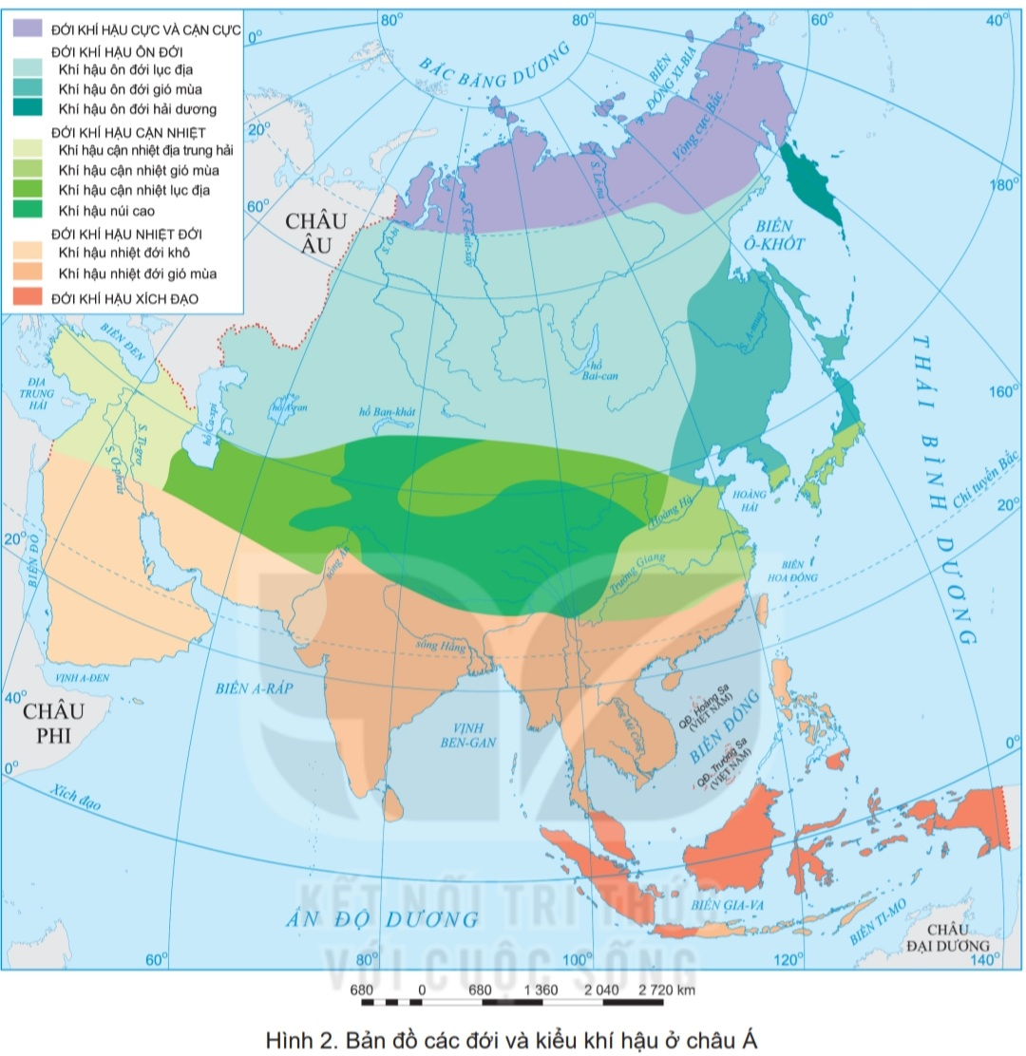
BÀI 5
VỊ TRÍ ĐỊA LÍ, ĐẶC ĐIỂM TỰ NHIÊN CHÂU Á
2
Đặc điểm tự nhiên
Đọc thông tin ở mục c và quan sát hình 2, hãy:
1. Nêu đặc điểm khí hậu châu Á.
2. Xác định phạm vi của các kiểu khí hậu gió mùa và các kiểu khí hậu lục địa.
3. Nêu ý nghĩa của khí hậu đối với việc sử dụng và bảo vệ tự nhiên.
c. Khí hậu
3
Đới khí hậu cực và cận cực
1
Đới khí hậu ôn đới
1.Ôn đới lục địa
2
Khí hậu
Đới khí hậu cận nhiệt đới
2.Ôn đới gió mùa
I
III
III
3.Ôn đới hải dương
II
A
IV
I.Cận nhiệt địa trung hải
Đới khí hậu nhiệt đới
II.Cận nhiệt địa gió mùa
B
III.Cận nhiệt địa lục địa
Đới khí hậu xích đạo
IV. Khí hậu núi cao
A.Nhiệt đới khô
B.Nhiệt đới gió mùa

Slide 13

BÀI 5
VỊ TRÍ ĐỊA LÍ, ĐẶC ĐIỂM TỰ NHIÊN CHÂU Á
2
Đọc thông tin ở mục c và quan sát hình 2, hãy:
1. Nêu đặc điểm khí hậu châu Á.
2. Xác định phạm vi của các kiểu khí hậu gió mùa và các kiểu khí hậu lục địa.
3. Nêu ý nghĩa của khí hậu đối với việc sử dụng và bảo vệ tự nhiên.
Đặc điểm tự nhiên
b. Khí hậu
- Khí hậu châu Á phân hóa đa dạng thành nhiều đới. Mỗi đới khí hậu gồm nhiều kiểu, có sự khác biệt lớn về nhiệt độ, gió, lượng mưa.
- Khí hậu gió mùa và lục địa chiếm diện tích lớn.
Ý nghĩa của khí hậu đối với việc sử dụng và bảo vệ tự nhiên:
+ Tạo nên sự đa dạng về các sản phẩm nông nghiệp và hình thức du lịch.
+ Là nơi chịu tác động của nhiều thiên tai và biến đổi khí hậu → cần có các biện pháp phòng chống và ứng phó thích hợp.

Slide 14
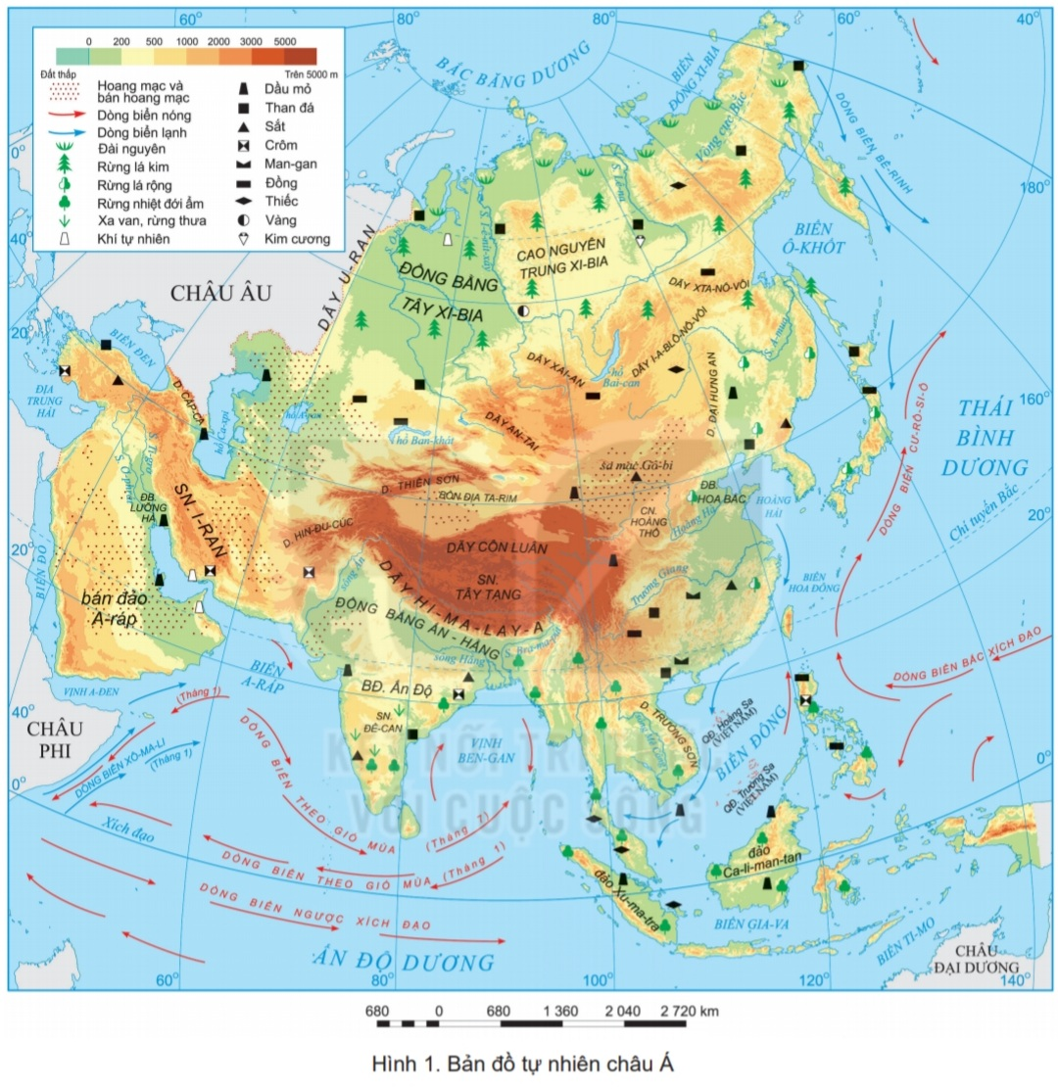
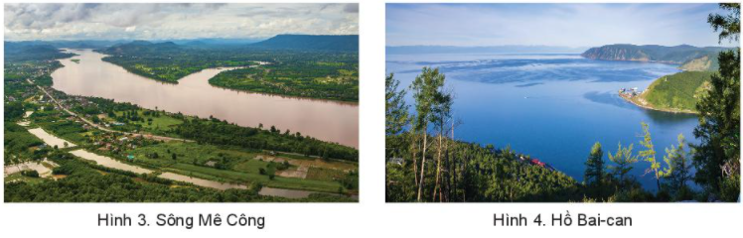
BÀI 5
VỊ TRÍ ĐỊA LÍ, ĐẶC ĐIỂM TỰ NHIÊN CHÂU Á
2
Đọc thông tin trong mục d và quan sát hình 3, 4 hãy:
1. Trình bày đặc điểm sông, hồ của châu Á.
2. Kể tên một số sông lớn ở châu Á và nêu ý nghĩa của chúng đối với đời sống, sản xuất và bảo vệ tự nhiên.
Đặc điểm tự nhiên
d. Sông, hồ
-Mạng lưới sông châu Á khá phát triển với nhiều hệ thống sông lớn; tuy nhiên, phân bố không đều và chế độ nước phức tạp.
- Châu Á có nhiều hồ lớn như: Ca-xpi, Bai-can, A-ran,…
Ý nghĩa của các con sông đối với đời sống, sản xuất và bảo vệ tự nhiên:
+ Cái nôi hình thành một số nền văn minh như sông Hoàng Hà, sông Ấn, sông Hằng,...
+ Ngày nay, có vai trò vô cùng quan trọng trong giao thông, thuỷ điện, cung cấp nước cho sản xuất, sinh hoạt, du lịch, đánh bắt và nuôi trồng thuỷ sản.

Slide 15
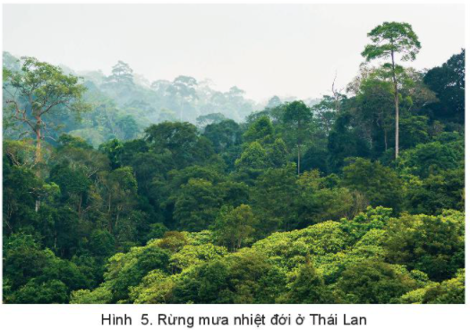
BÀI 5
VỊ TRÍ ĐỊA LÍ, ĐẶC ĐIỂM TỰ NHIÊN CHÂU Á
2
Đặc điểm tự nhiên
Đọc thông tin và quan sát hình ảnh trong mục e hãy:
1. Trình bày đặc điểm các đới thiên nhiên ở châu Á.
2. Nêu vấn đề cần lưu ý trong sử dụng và bảo vệ tự nhiên ở châu Á.
d. Các đới thiên nhiên

Slide 16
BÀI 5
VỊ TRÍ ĐỊA LÍ, ĐẶC ĐIỂM TỰ NHIÊN CHÂU Á
2
Đặc điểm tự nhiên
Phân bố: phía bắc châu lục.
d. Các đới thiên nhiên
Thời tiết khắc nghiệt, gió mạnh.
Đới lạnh
Thực vật: phổ biến hoang mạc cực, đồng rêu và đồng rêu rừng.
Động vật: các loài chịu lạnh, mùa hạ các loài chim di cư từ phương Nam lên.
Các đới thiên nhiên
Đới ôn đới
Phân bố: Chiếm diện tích lớn nhất.
Khí hậu: càng vào sâu trong nội địa càng khô hạn.
Thực vật: phân hóa từ rừng lá kim sang rừng lá rộng, thảo nguyên rừng và thảo nguyên.
Đới nhiệt đới
Khí hậu: Chủ yếu có khí hậu gió mùa, xích đạo.
Thực vật: rừng nhiệt đới; những nơi khuất gió hoặc khô hạn có rừng thưa, xavan, cây bụi và hoang mạc.

Slide 17


Câu 1. Đặc điểm nào sau đây không phải là đặc điểm vị trí của châu Á?
A. Là một bộ phận của lục địa Á- Âu.
B. Kéo dài từ cực Bắc đến vùng Xích đạo.
C. Đại bộ phận diện tích nằm giữa chí tuyến Bắc và chí tuyến Nam.
D. Tiếp giáp với 2 châu lục và 3 đại dương rộng lớn.

Slide 18
Câu 2. Châu Á có diện tích phần đất liền rộng khoảng
A. 40 triệu km².
B. 41.5 triệu km².
C. 42.5 triệu km².
D. 43.5 triệu km².

Slide 19
Câu 3. Châu Á tiếp giáp với châu lục nào?
A. Châu Âu, châu Phi.
B. Châu Đại Dương.
C. Châu Mĩ.
D. Châu Nam Cực.

Slide 20
Câu 4. Tại sao khí hậu châu Á lại chia thành nhiều đới?
A. Do ảnh hưởng của các dãy núi.
B. Do châu Á giáp với nhiều đại dương lớn.
C. Do lãnh thổ trải dài theo chiều kinh tuyết.
D. Do lãnh thổ trải dải từ vùng cực bắc đến vùng Xích đạo.

Slide 21
Câu 5. Khí hậu châu Á phổ biến là các kiểu khí hậu nào?
A. Các kiểu khí hậu gió mùa và các kiểu khí hải dương.
B. Các kiểu khí hậu hải dương và các kiểu khí hậu lục địa.
C. Các kiểu khí hậu gió mùa và các kiểu khí hậu lục địa.
D. Các kiểu khí hậu gió mùa và các kiểu khí hậu cận nhiệt địa trung hải.

Slide 22
Câu 6. Nam Á và Đông Nam Á nằm trong đới có khí hậu
A. Gió mùa cận nhiệt và ôn đới.
B. Cận nhiệt Địa Trung Hải.
C. Gió mùa nhiệt đới.
D. Ôn dới lục địa.

Slide 23
Câu 7. Việt Nam năm trong đới khí hậu nào?
A. Ôn đới.
B. Nhiệt đới.
C. Xích đạo ẩm.
D. Cận nhiệt đới.

Slide 24
Câu 8. Rừng nhiệt đới ẩm ở châu Á phân bố ở đâu?
A. Đông Nam Á và Nam Á.
B. Nam Á và Đông Á.
C. Đông Á và Đông Nam Á.
D. Đông Á, Đông Nam Á và Nam Á.

Slide 25
Câu 9. Những trở ngại chính trong việc giao lưu giữa các vùng ở châu Á do
A. Địa hình núi cao hiểm trở.
B. Hoang mạc rộng lớn.
C. Khí hậu giá lạnh khắc nghiệt.
D. Tất cả đều đúng.

Slide 26
Câu 10. Sông ngòi ở Đông Nam Á có đặc điểm
A. mạng lưới thưa thớt.
B. không có nhiều sông lớn.
C. Mạng lưới dày đặc, nhiều sông lớn.
D. Nguồn cung cấp nước là do băng tan.

Slide 27
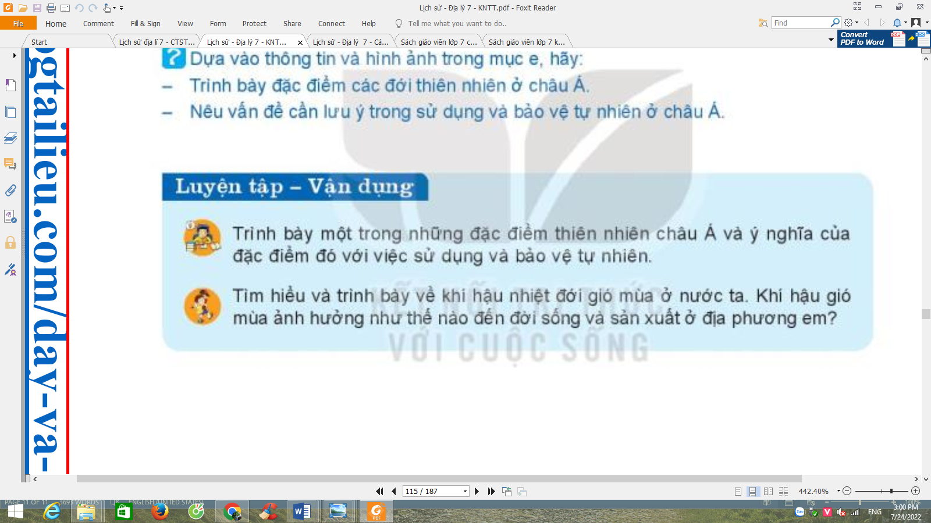
VẬN DỤNG
Dựa vào kiến thức vừa học hãy hoàn thành bài tập 2 trong SGK/114

Slide 28
HƯỚNG DẪN TỰ HỌC
- Học bài, rèn kĩ năng sử dụng bản đồ,…
- Chuẩn bị bài 6. Đặc điểm dân cư, xã hội châu Á

